Slide 1

ÜRETİM OTOMASYONU

Slide 2
ÜRETİM AKSİYONLARI
Üretim Planlama tarafından oluşturulan iş emirlerinin üretime sevk, üretimden iade ve ürün giriş aşamaları ile birlikte operasyon tamamlamaları tek bir ekran üzerinden sağlanmaktadır.
Aynı ekran üzerinden seçili iş emrine ait üretim hareketleri yapılırken, operatör, iş merkezi, operasyon seçimleri ile ürünlerinizin oluşma aşamasındaki tüm süreçlerin yönetimi bu ekrandan sağlanmaktadır.
İlgili ürünün rota planına bağlı olarak operasyonların başlama, bekletme ve durdurma seçenekleri ile duraksamaların detayları izlenebilir, duruş sebebi/arıza tipleri gibi bilgilerin seçimi ile, setup sürelerinin takibi de ilgili ekranda sağlanmaktadır.
Üretime sevk aşamasında kısmi veya tam sarfiyat yapılabilmektedir. Aynı zamanda yapılan sarfiyat miktarları aynı ekran üzerinden takip edilebilmektedir.
Ürün giriş aşamasında üretilen ürünün kısmi olarak birden fazla kap ile birlikte girişinin yapılabilmesi mümkündür. Yapılan girişlerde her bir kap için barkod üretilebilmekte ve etiket çıktıları alınabilmektedir. Bu noktada her kap bir parti lot ve buna bağlı barkod olarak değerlendirilmektedir.
Ürün giriş aşamasında belirlenen kriterlerce hatalı ürün girişi ile ikinci kalite yada hurda girişi gibi yan ürün girişleri barkotlu bir şekilde yapılabilmektedir.
Üretimden iade ile sevki gerçekleştirilmiş sarfiyat malzemelerinin kalan miktarı depolara barkotlayarak çekilebilmektedir.
Ekran detayları için sonra ki sayfaları inceleyebilirsiniz..
Notes:
Üretim Planlama tarafından oluşturulan iş emirlerinin üretime sevk, üretimden iade ve ürün giriş aşamaları ile birlikte operasyon tamamlamaları tek bir ekran üzerinden sağlanabilmektedir.
Birden fazla iş emrini tek bir iş emri planı altında toplayarak üretim yapabilmekteyiz.

Slide 3
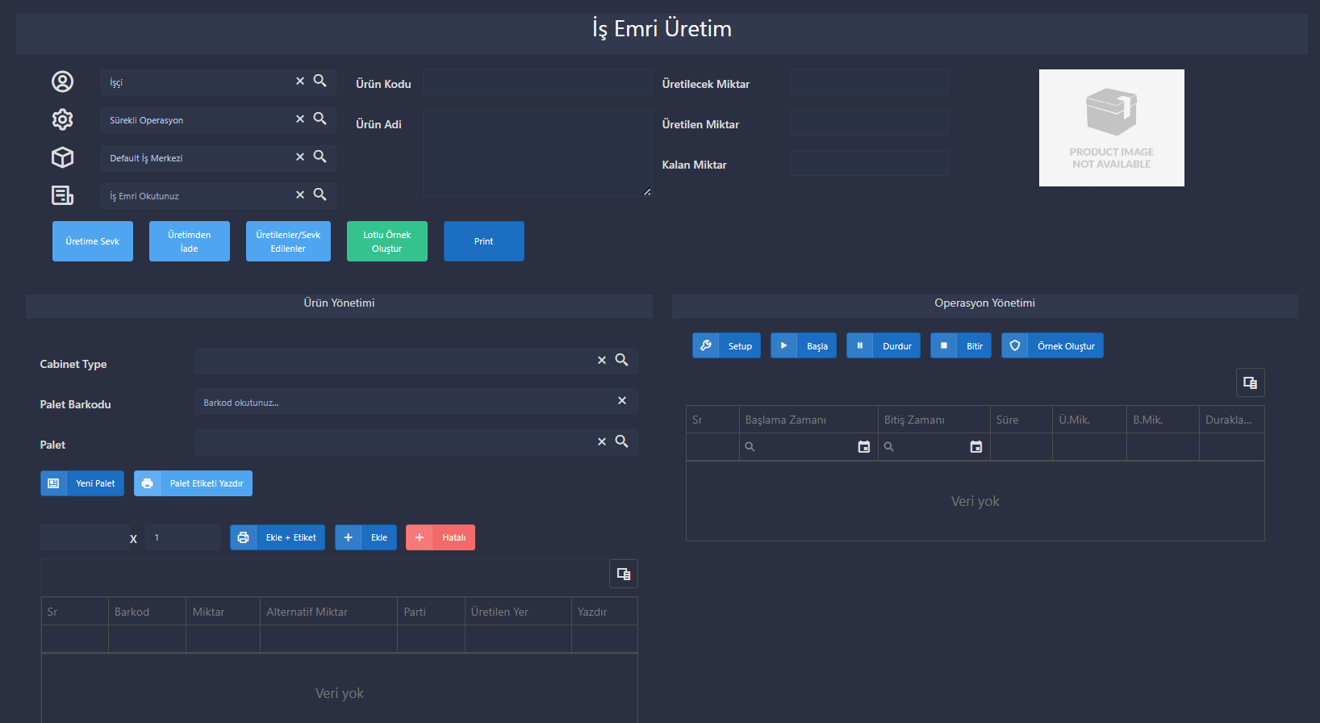
İŞ EMRİ ÜRETİM
İş Emri Ana Girdileri
Operatör seçim alanı ilgili iş emrindeki üretimin hangi operatör sorumluluğunda gerçekleştiği bilgisini seçebilmenizi sağlamaktadır.
Operasyon seçimi ile ilgili iş emrinde üretilen ürünün nasıl bir işlem sonrasında üretildiği bilgisini seçebilmenizi sağlamaktadır.
İş Merkezi seçimi ile gerçekleşen üretim hareketinin hangi üretim alanında / makinasında gerçekleştirildiği bilgisini seçebilmenizi sağlamaktadır.
İş Emri seçimi ile aktif durumda olan üretim planlarınızın seçimini yapabilirsiniz.
Not: İlgili alanlarda barkod okutarak seçim yapılabilir.
Notes:
Üretim Planlama tarafından oluşturulan iş emirlerinin üretime sevk, üretimden iade ve ürün giriş aşamaları ile birlikte operasyon tamamlamaları tek bir ekran üzerinden sağlanmaktadır.
Sol tarafta iş emrini seçmeye yönelik detaylar girilir, buna istinaden üretilecek ürün ve üretim miktarları bilgisi otomatik gelmektedir.

Slide 4
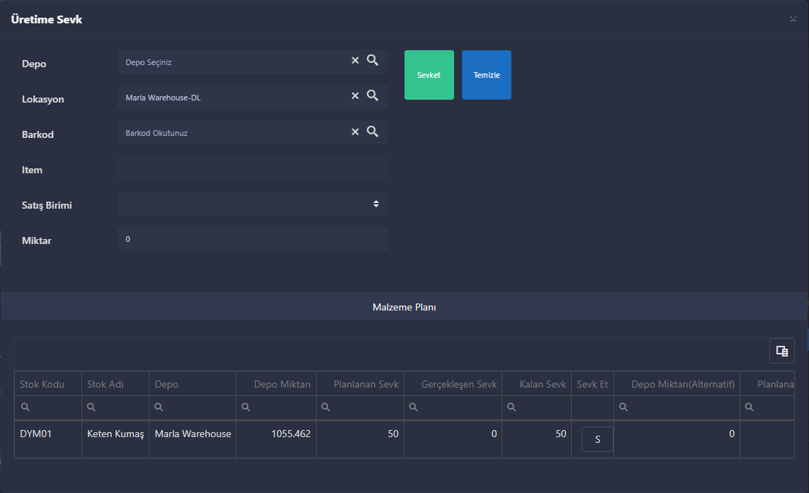
ÜRETİME SEVK/İADE
İş emrine bağlı olarak üretime sevk işlemleri aynı ekran üzerinden malzeme barkodu okutularak gerçekleştirilebilir.
Ayrıca ilgili ekran üzerinden malzeme planı izlenerek sevk edilmesi gereken malzemeler görülebilir.
İhtiyacımız olan malzemelerin depo miktarları ile birlikte plan ve gerçekleşen sevkleri izlenebilir.
Üretimden iade işlemleri de aynı ekrandan yapılabilir ve iade alınan hammadde yeniden etiketlenebilir.
Notes:
Ekrandaki üretime sevk butonu ile malzeme planında yer alan veya yer almayan hammaddeler üretime barkod okutularak sevk edilebilmektedir. Üretime sevk ve iade işlemleri için el terminallerinde de ekranlarımız mevcuttur.

Slide 5
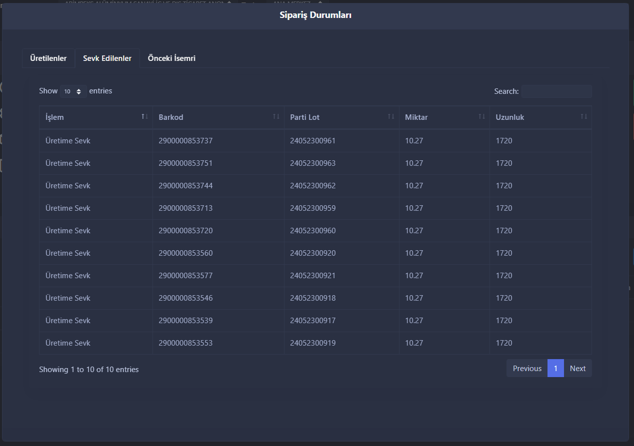
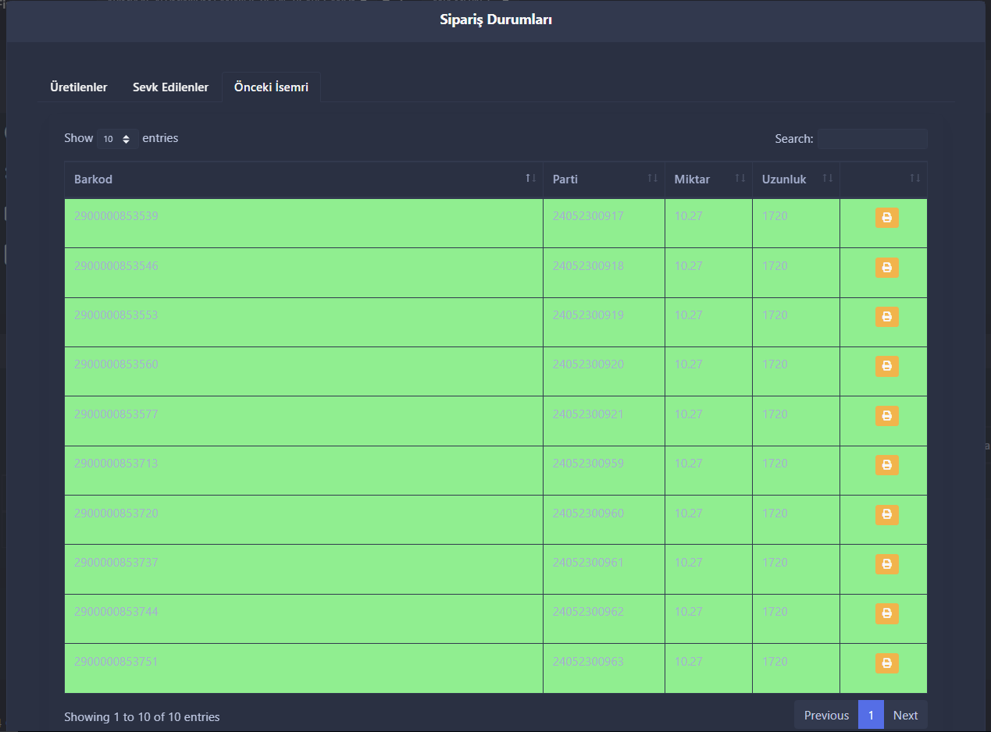
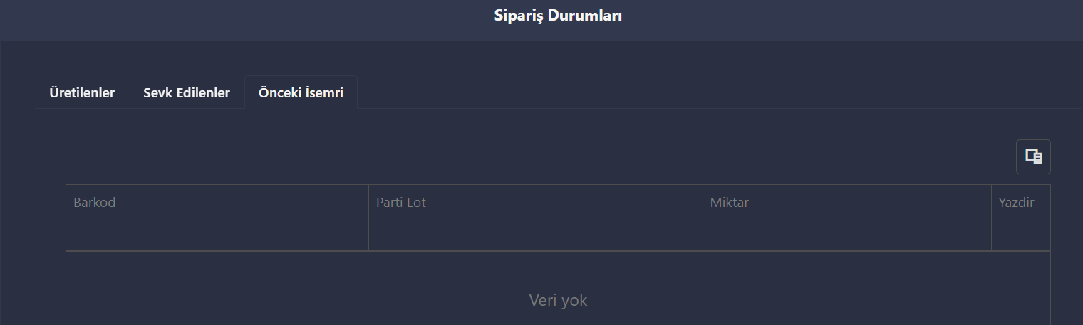
ÜRETİM DURUMU
Sevk Durumu
İş emrine bağlı olarak yapılan üretime sevk işlemleri ve yapılan üretimler parti ve barkod bazında aynı ekran üzerinden izlenebilir. Ürünlere tekrar etiket basılabilir.
Üretim Durumu
Notes:
Üretim esnasında son durumu takip edebilmek adına, üretim durumu, sevk durumu gibi raporlamalara da ulaşılabilir.

Slide 6
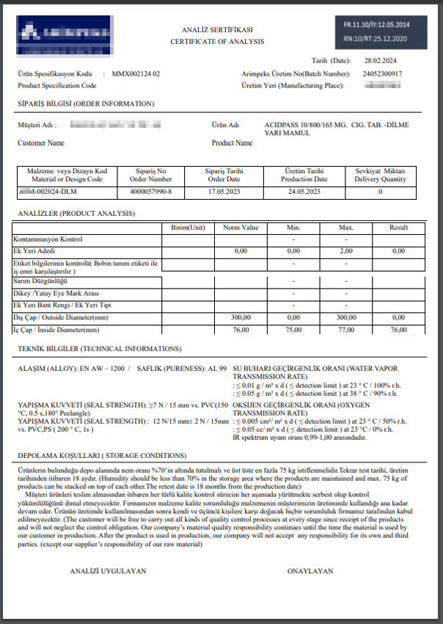
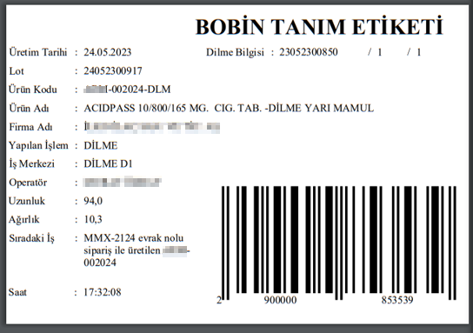
ÜRÜN ÇIKTILARI
Yapılan üretimlere istinaden ürün barkodu kayıtsal işlemler ile birlikte aynı anda basılabilir.
Mevcutta kalite süreci olması durumunda kalite sertifikası da anında basılabilir.

Slide 7
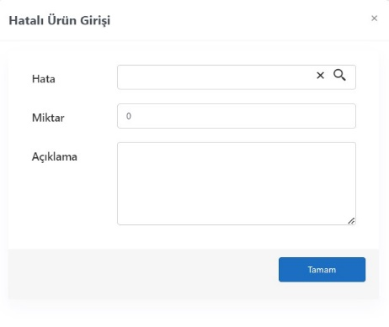
İŞ EMRİ ÜRETİM
Ürün Bilgisi – Üretilen Takibi
Seçilen iş emrine bağlı olarak üretilecek ürün bilgisi açıklamasıyla beraber ekrana gelmektedir. Planlanan üretilen ve kalan bilgisi izlenebilmektedir.
Üretim palet, kutu, çuval gibi herhangi bir kap içine gerçekleştirilebilir. Bu durumda palet oluşturularak ilgili palet seçilir ve üretim yapılır.
Üretim kaydı için miktar bilgisi girilir üretilen ürün anında etiketlenir yada toplu olarak eklendikten sonra hepsi birden basılabilir. Hatalı ürün girişi ilgili butondan yapılabilir.
Ürün Yönetimi
Notes:
Üretim palet, kutu veya çuval gibi herhangi bir kap içine gerçekleştirilebilir.
Sistemimizde kaplar duruma göre lokasyon duruma göre stok görevi görebilmektedir.
Üretilen veya harcanan miktarlar manuel ya da makine entegrasyonu ile otomatik girilebilir.
Üretim gerçekleştirildiği an barkod çıktısı alınarak yapıştırılabilir.

Slide 8
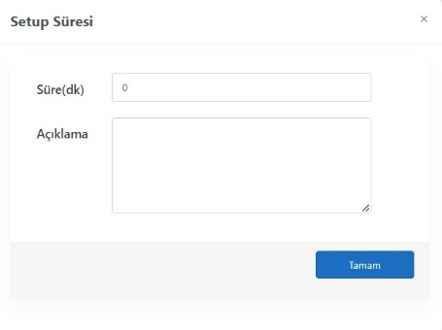
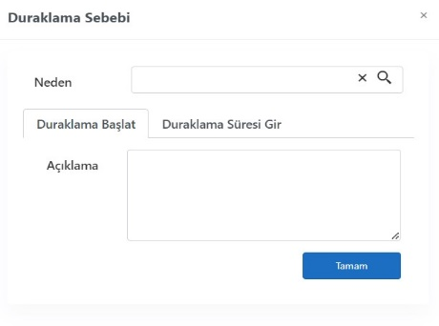
İŞ EMRİ ÜRETİM
Operasyon Yönetimi – Set Up / Duraksama Süresi
İlgili iş emrinde seçilen operasyon için varsa kurulum - hazırlık süresi takibi fonksiyonu sunan Setup butonu ile açılan Setup Süresi ekranında ilgili kurulum – hazırlık süresini takip etmemize olanak tanır.
Herhangi sebepten yaşanan duraksamalar da Durdur butonu ile sebep girişi yapılarak kaydedilebilir. İsteğe bağlı olarak duraksama süresi manuel de girilebilir.
Üretim öncesi setup süreleri operasyon başla durakla bitir kısmından sebepleri ile birlikte operasyon kaydı oluşturulabilir, kalite süreci için numune örnek alınabilir.
Notes:
Üretim öncesi kurulum süreleri girilebilir.
Operasyon başlatma, duraklatma ve bitirme işlemleri ile personellerin hangi operasyonda ne kadar üretim gerçekleştirdiği, ne kadar süre ne sebeple duraklama yaptığı gibi raporlar alabilmeye yönelik altyapı da mevcuttur.
Kullanıcı tarafından özel rapor tasarlama uygulaması olarak rapor engine miz bulunmaktadır.

Slide 9
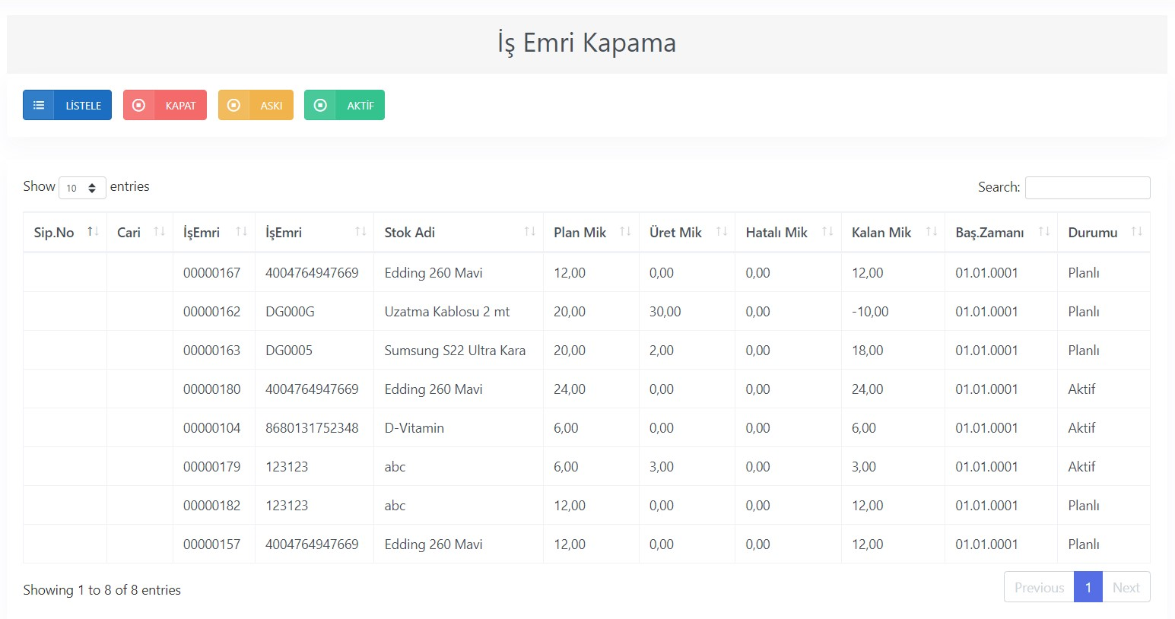
İŞ EMRİ KAPAMA
İş Emri Genel Takibi ve Sonlandırılması
Oluşturulan bütün iş emirlerinin takibinin sağlanabildiği İş Emri Kapama ekranı, planlanan miktar, üretilen miktar, kalan miktar gibi miktarsal analizlerin yapılabildiği, ilgili iş emrinden giren hatalı ürün miktarı analizi gibi bağlantılı bütün bilgilere erişim sağlamaktadır.
İş emrinin bütün süreçleri tamamlandıktan sonra Kapat butonu ile kapamasının gerçekleşmesi,
Planlanan bir iş emrinin Aktif butonu ile aktife alınması,
Aktif bir iş emrinin çeşitli sebeplerle Askı butonu ile askıya alınması fonksiyonları bu ekrandan sağlanmaktadır.
Notes:
Oluşturulan bütün iş emirlerinin üretim miktarlarının, son durumlarının takibini sağlayabilmekteyiz. Gerektiğinde askıya alabilir, aktif edebilir ya da kapatabiliriz.

Slide 10
KALİTE KONTROL AKSİYONLARI
Mikromax Kalite kontrol Modülleri ile ürünler bazında değerlendirilmesi yapılacak olan kalite kriter tanımları sisteme girilir.
Tanımlanan kalite kontrol kriterleri ikinci aşamada ürünler ile eşleştirilir. Bu eşleştirme ile birlikte minimum nominal ve maksimum değerlerin ürün bazında girişleri sağlanır.
Laboratuvar analiz uygulamasında üretim esnasında alınan numune etiketleri ile birlikte önceden yapılan tanıma bağlı olarak kalite kitreleri değerleri ile birlikte listelenir. Ölçümü yapılan kalite değerlerinin sisteme girişi sağlanır.
Son aşamada yapılacak kontrollere istinaden uygunluk kabul şartlı kabul veya red işlemleri yapılabilir.
Belirlenen kurguya göre minimum ve maksimum değerler arasında girişi yapılmış olan verilerin otomatik kabul edilmesi de sağlanabilir.
Ekran detayları için sonra ki sayfaları inceleyebilirsiniz..
Notes:
Mikromax Versiyon 7 nin kalite modülünde, üretilen ürünlerin kalitesine doğrudan veya dolaylı olarak etki eden kriterler tanımlanır ve bu kriterlere istinaden kalite ölçüm değerleri girilerek onaya tabi tutulur.

Slide 11
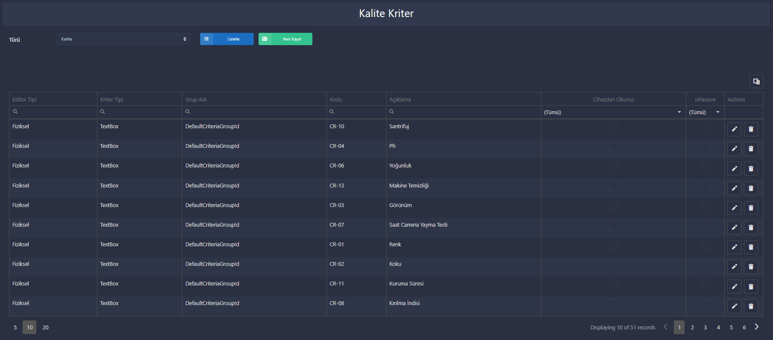
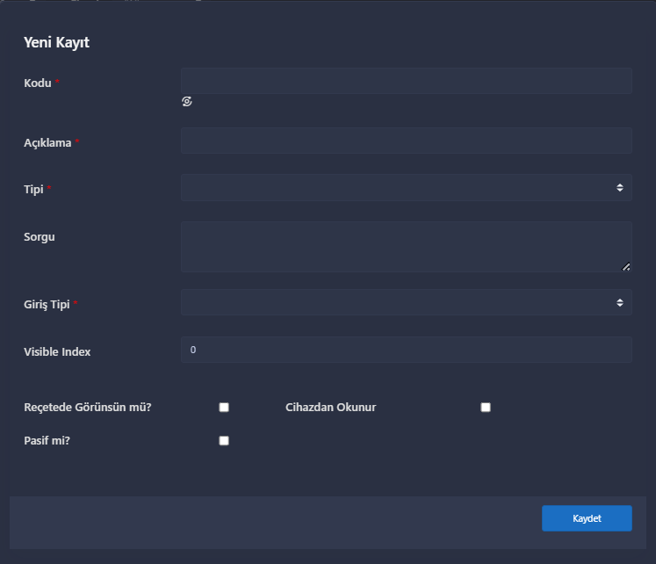
KALİTE KRİTER TANIMLARI
Kalite kriter tanımlama ekranından tüm ürünler bazında uygulanacak kriter tanımlamaları yapılır.

Slide 12
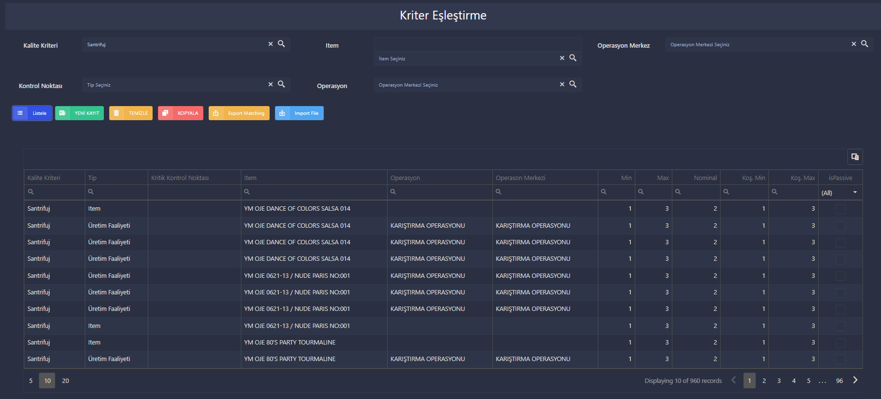
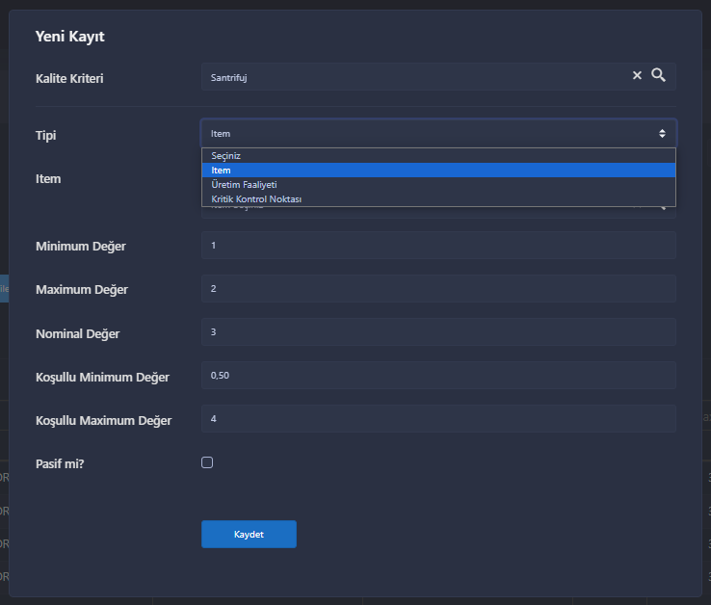
KALİTE KRİTER EŞLEME
Tanımlanan kalite kriterleri ile stokların eşleme işlemleri yapılır.
Ayrıca proses işlemleri için de kalite kontrol süreci yürütülebileceğinden üretim faaliyeti adı altında da operasyonlar için kalite kriter eşlemesi yapılabilir.
Kritik kontrol Noktası olarak adlandırdığımız üretim veya depolama sahasını ilgilendiren nem, sıcaklık veya iş merkezinin ürüne etki eden başlığından belirli periyotlarda alınan bir ölçü/numune örneğin bakteri ölçümü gibi dolaylı yollardan ürünün kalitesine etki eden unsurların da tanımlanması sağlanmaktadır.
Notes:
Doğrudan ürünün kalite değerlerinin takibinin yanı sıra, operasyon ve operasyon merkezi için de kalite kontrolleri gerçekleştirilebilmektedir.
Kritik kontrol Noktası olarak adlandırdığımız üretim veya depolama sahasını ilgilendiren nem, sıcaklık veya iş merkezinden kaynaklanan, dolaylı yollardan ürünün kalitesine etki eden unsurların da kontrolleri yapılabilmektedir.

Slide 13
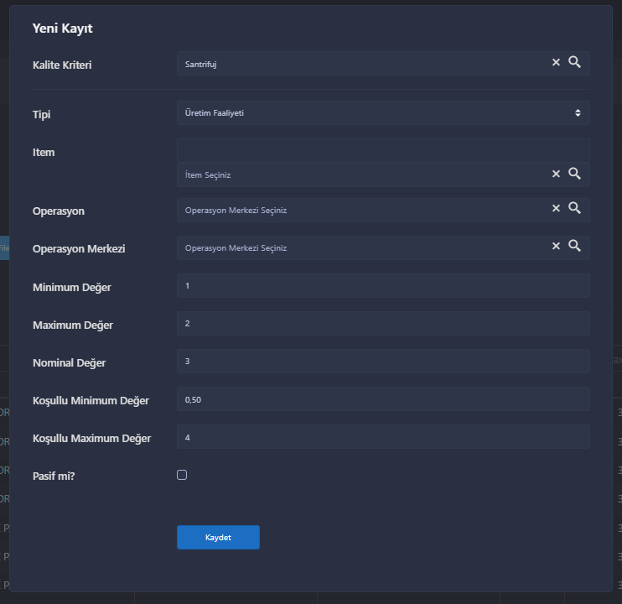
KALİTE KRİTER EŞLEME
Kriter eşlemesine bir örnek verilecek olur isek hem stok hem de operasyona bağlı olarak kriter tanımlaması yapılabilir.
Notes:
Burada da olması gereken ölçüm değerleri tanımlanır.

Slide 14
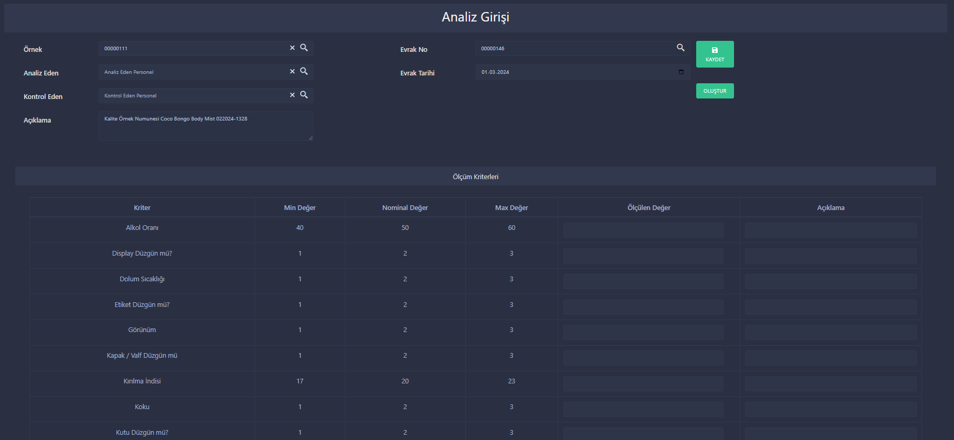
KALİTE KRİTER EŞLEME
Üretimden alınan örnek numune barkodu ile analiz giriş ekranından okutma yapıldığında ilgili kriter ve standart değerler gelir. Yapılan ölçüm değerleri ekrana girilir ve işlem tamamlanmış olur.
Notes:
Barkodu okutulan numunenin ölçülmesi gereken kriterleri otomatik gelir ve ölçüm değerleri girilerek analiz giriş evrakları oluşturulur.

Slide 15
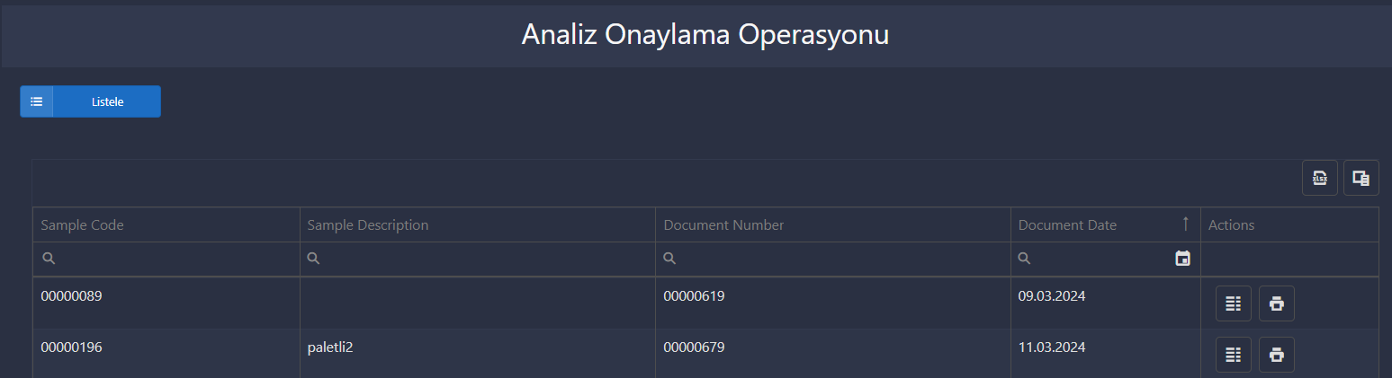
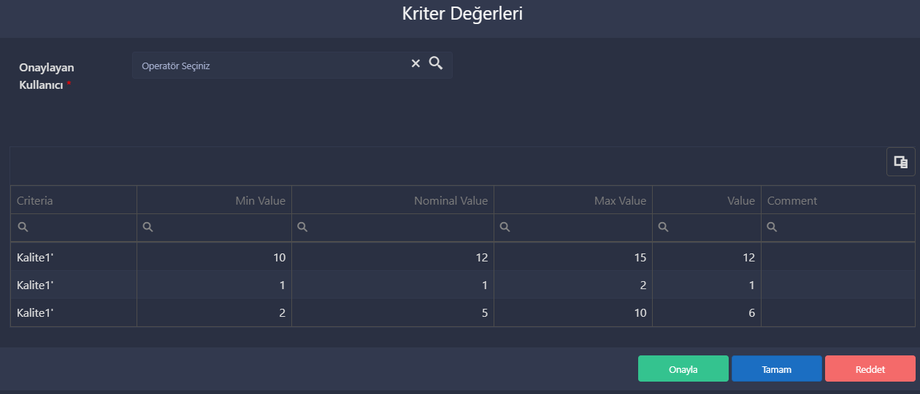
Analiz Onaylama Operasyonu
Analiz girişi yapılan numuneler, onaylanmalı veya reddedilmelidir. Onaylayan kullanıcı girişi yapıldıktan sonra, işlem tamamlanır ve sonuçlar kesinleşir.
Notes:
Girilen analiz sonuçları onaya tabii tutulur.

Slide 16
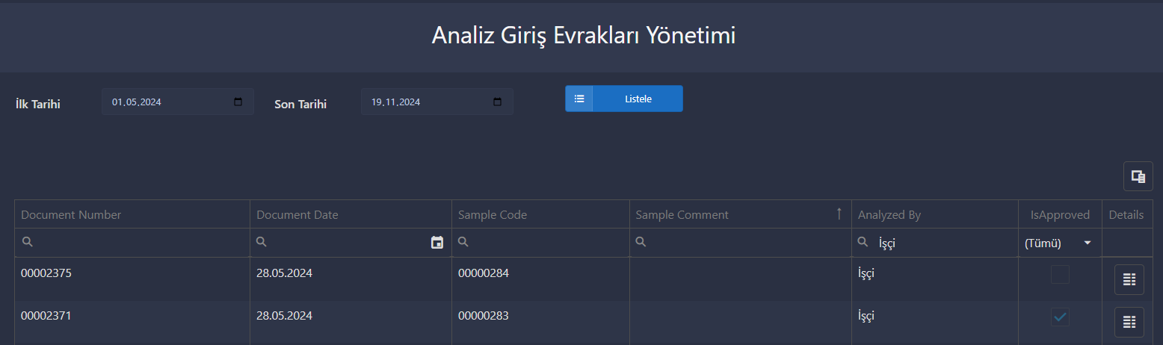
Analiz Giriş Evrakları Yönetimi
Analiz Giriş Evrakları Yönetimi, analiz girişlerinin kaydını tutar ve gerektiğinde düzenlenmesine imkan tanır.

Slide 17
Dinlediğiniz için teşekkürler…

